Slide 1

SOLUÇÕES FINANCEIRAS
Uma nova forma de fazer negócios

Slide 2
A 44 é um hub para conexões entre devedores e investidores com base no capital coletivo.
Nosso principal diferencial é a poder emprestar dinheiro para a parcela de trabalhadores informais, facilitação de crédito 100% online, rompendo a burocracia e garantindo retorno aos investidores.
É assim que nos vemos aproximando as pessoas de seus objetivos.

Slide 3
R$ 615,3 Bilhões
100/41
1,1 Milhão
41,3%
https://g1.globo.com/economia/noticia/2019/01/08/caixa-ja-pratica-juros-de-mercado-no-credito-imobiliario-compare-as-taxas-dos-bancos-para-a-casa-propria.ghtml
Em crédito imobiliário no Brasil.
https://economia.estadao.com.br/noticias/geral,de-cada-100-imoveis-vendidos--41-foram-devolvidos-as-construtoras-em-2015,10000006708
A cada 100 imóveis vendidos 41 se tornam distratos.(2015)
https://g1.globo.com/economia/noticia/2019/06/10/bolsa-brasileira-atinge-11-mi-de-investidores-em-maio-diz-b3.ghtml
De investidores na Bolsa de Valores
https://g1.globo.com/economia/noticia/2019/08/30/trabalho-informal-avanca-para-413percent-da-populacao-ocupada-e-atinge-nivel-recorde-diz-ibge.ghtml
Da população economicamente ativa são de trabalhadores informais.

Slide 4

OS BANCOS
com suas regras rígidas, não financiam a compra
O CONSUMIDOR
perde o sonho da casa própria
A INCORPORADORA
perde a venda e seu produto encalha

Slide 5
E se todos ganhassem ao invés de perder?

Slide 6


Uma nova forma de financiamento
Investidores no Brasil
Brasileiros com renda informal

Slide 7



Consumidor envia os dados do imóvel
A 44 avalia o imóvel e propõe a taxa de juros
O imóvel é oferecido aos investidores na plataforma
Diversos investidores compram partes da dívida

Slide 8



A 44 efetua o pagamento ao banco e à incorporadora
O imóvel é alienado à 44 Soluções Financeiras
O comprador efetua o pagamento mensal da dívida
A 44 repassa o valor corrigido anualmente aos investidores

Slide 9

Mas… e se o devedor não pagar?
O imóvel é recuperado e vendido para ressarcir os investidores;
Com 100% do valor do imóvel alienado e um financiamento menor que o valor do bem, há ótima margem para negociação, acelerando esse processo;
O tempo de recuperação e venda do imóvel é o risco que o investidor assume e por isso a plataforma permite que ele avalie minuciosamente os dados do imóvel antes do aporte;
Somos engajados na missão do relacionamento ganha-ganha entre todos os envolvidos.

Slide 10
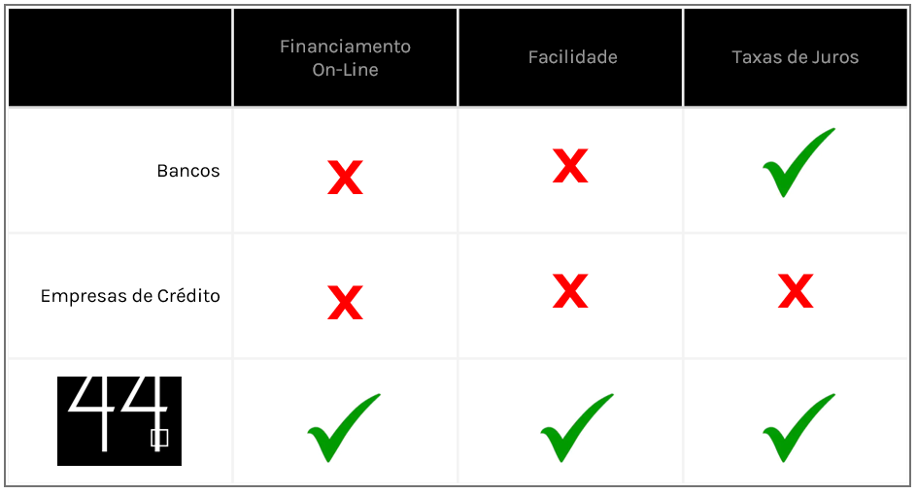
O que muda com a 44?

Slide 11
E para os investidores?
Possibilidade de investimento com risco menor e boa rentabilidade;
Contratos via blockchain, resultando em agilidade no processo e quase nenhuma burocracia;
Possibilidade de transferência do título com toda a segurança do blockchain;
Uma nova opção para investidores conservadores habituados ao tradicional investimento em imóveis;
Diversificação da carteira vinculados ao setor imobiliário;

Slide 12

E como a 44 gera receita?
Taxa de 1% sobre a operação de financiamento do imóvel;
A diferença entre as entradas mensais no fluxo de caixa e os pagamentos anuais aos investidores gera um capital que pode ser investido;
A diferença de valor entre o financiamento e a venda do imóvel recuperado também gera capital.

Slide 13
O que vem a seguir?
Apesar de parecer complexo, o desenvolvimento da plataforma poderá ser feito entre 3 a 6 meses considerando uma mão de obra full time;
O custo de infraestrutura pode ser bastante reduzido mediante o uso de serviços de nuvens, como o Amazon AWS;
Consultoria jurídica, financeira, de marketing e segurança de dados;
Analisar possíveis expansões do modelo de negócio;

Slide 14





Agradecemos por tudo!
Alan Miranda
Negócios Imobiliários | Programação
Elias Magalhães
Engenheiro de Software | Engenheiro Civil | BIM Developer
Gustavo Albuquerque
Analista de Qualidade na ATIVA Investimentos
Gustavo Bezerra
Empreendedor | Estagiário em inovação na Globo
Joanina Freitas
Arquiteta e Urbanista | Joanina Freitas Arquitetura e Design

